Slide 1

Resolviendo problemas de Cripto-aritmética
Javier Corral Lizarraga
188190

Slide 2
Definiciones
Cripto-aritmética
asdkj
Algoritmo
askdj
Heuristica
jkashd

Slide 3
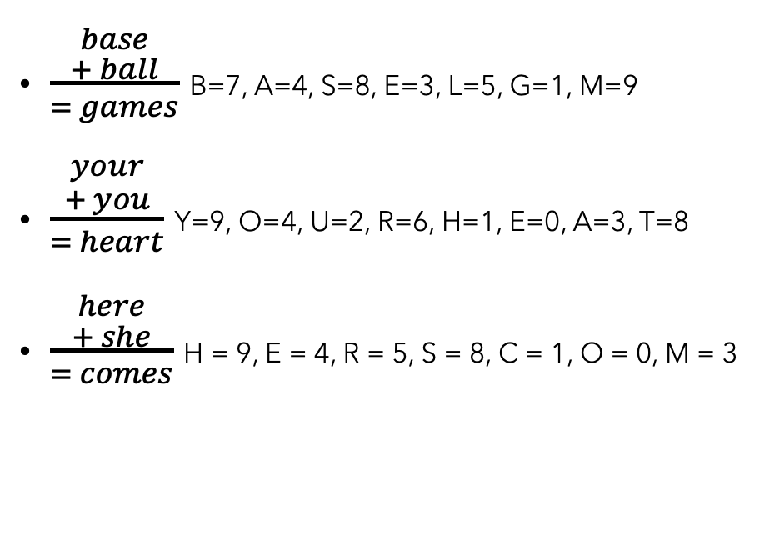
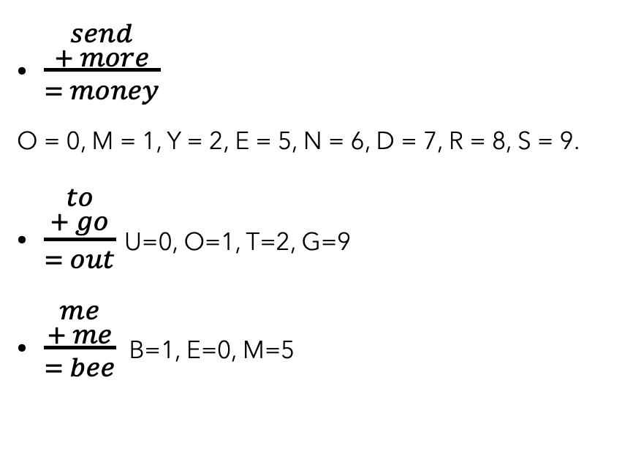
Problemas de Cripto-Aritmetica
$\frac{\begin{aligned}send \\ + more\end{aligned}}{= money}$
O = 0, M = 1, Y = 2, E = 5, N = 6, D = 7, R = 8, S = 9.
$\frac{\begin{aligned}to \\ + go\end{aligned}}{= out}$ U=0, O=1, T=2, G=9
$\frac{\begin{aligned}me \\ + me\end{aligned}}{= bee}$ B=1, E=0, M=5
$\frac{\begin{aligned}base \\ + ball\end{aligned}}{= games}$ B=7, A=4, S=8, E=3, L=5, G=1, M=9
$\frac{\begin{aligned}your \\ + you\end{aligned}}{= heart}$ Y=9, O=4, U=2, R=6, H=1, E=0, A=3, T=8
$\frac{\begin{aligned}here \\ + she\end{aligned}}{= comes}$ H = 9, E = 4, R = 5, S = 8, C = 1, O = 0, M = 3

Slide 4
La Inocencia de la fuerza bruta
Descubriendo las restricciones
Restricciones independientes de las letras
La suma de dos numeros de 4 digitos da un numero (12,698,280 posibilidades)
El resultado es de 5 digitos (6,347,880 posibilidades)
Todos los digitos son distintos entre si (1,683,926 posibilidades)
Ninguno de los digitos puede comenzar en 0 (restriccion inalcanzable porque ya fue satisfecha por la restriccion de resultado necesariamente de tamaño 5 digitos)

Slide 5
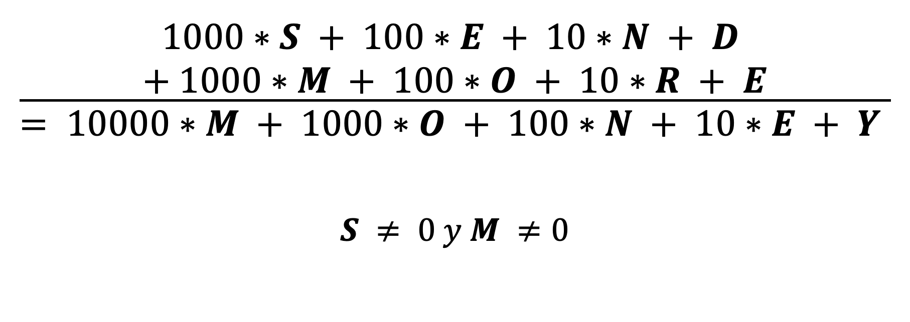
Satisfacción de restricciones
$$\frac{\begin{aligned}1000∗S + 100∗E + 10∗N + D \\ + 1000∗M + 100∗O + 10∗R + E\end{aligned}}{= 10000∗M + 1000∗O + 100∗N + 10∗E + Y }$$
$$S ≠ 0 y M ≠0$$
*Se utiliza en la función cons1

Slide 6
Otro acercamiento a las restricciones (por columnas)
C3 | C2 | C1 | C0
 | S | E | N | D
+ | M | O | R | E
-------------- | -------------- | -------------- | -------------- | --------------
M | O | N | E | Y
*Se utiliza en la función cons2

Slide 7
Busqueda dirigida (heuristicas potenciales)
Backtracking
Propagacion de restricciones
Recocido simulado
Algoritmos evolutivos
AC-3 algorithm

Slide 8
Intentos

Slide 9
Propagación de restricciones e investigacion de operaciones

Slide 10
Replicando la funcionalidad de propagacion de restricciones

Slide 11
Conclusiones

